Slide 1
Ko Au Tēnei
E Rongo Ana Au
Ka Tū Ake Au
Heleina Waimoana Garisau

Slide 2
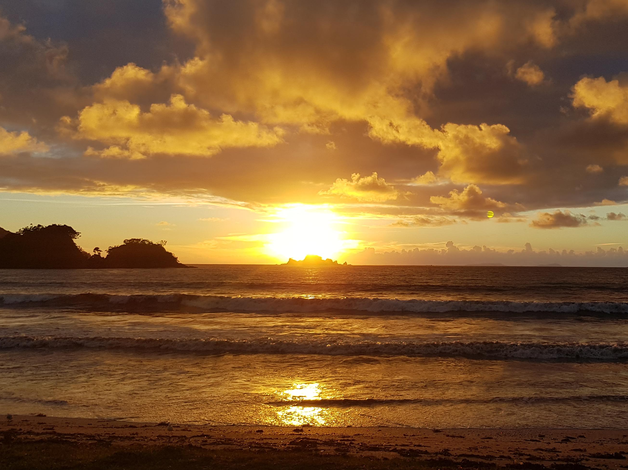

Slide 3
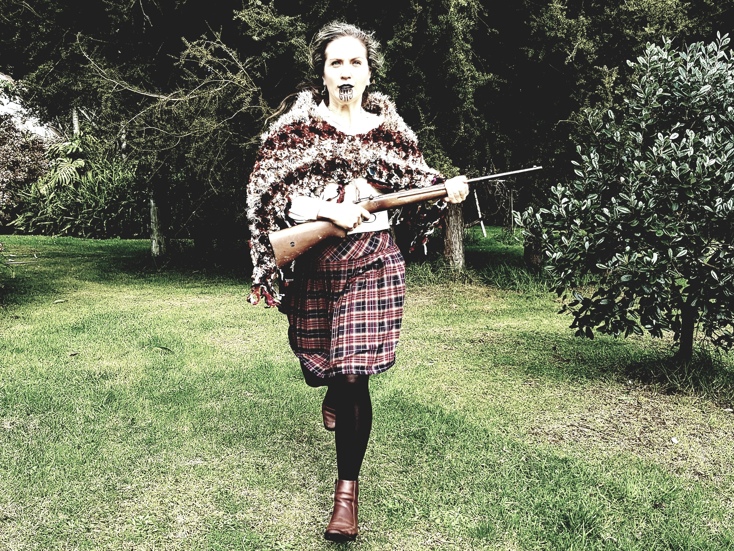

Slide 4
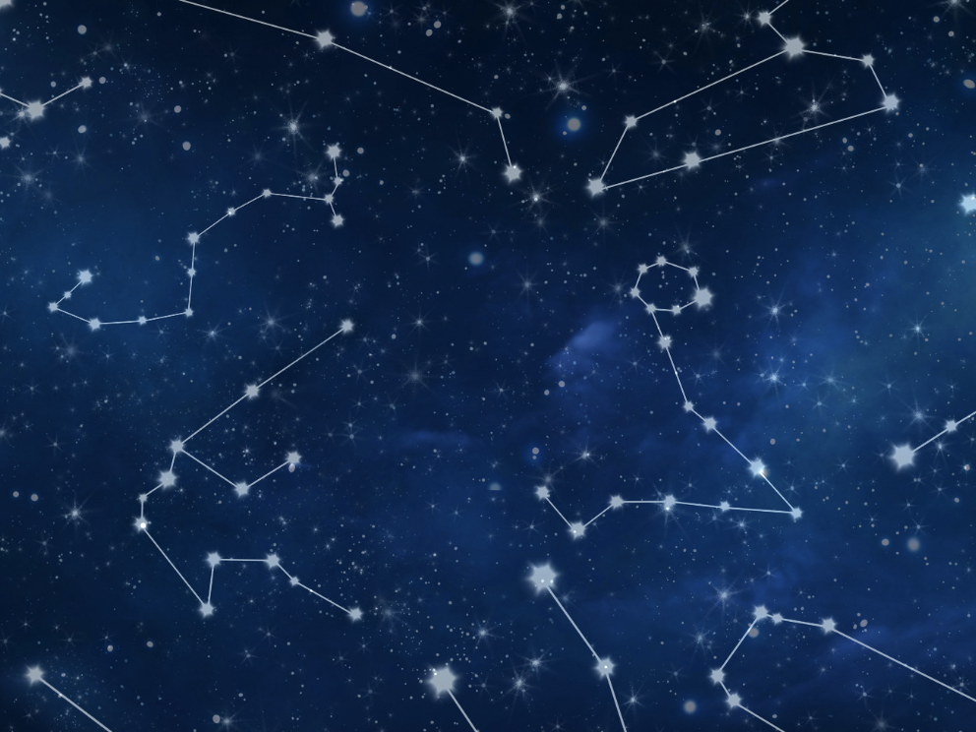

Slide 5
